Slide 1

9주차 강의 자료
정치와 공론
제1장
선거란 무엇인가

Slide 2
제 1 장 선거란 무엇인가 ?
목 차
제1절 선거와 선거제도 개념과 의의
제2절 민주적 선거 원칙
제3절 민주적 선거의 기능

Slide 3
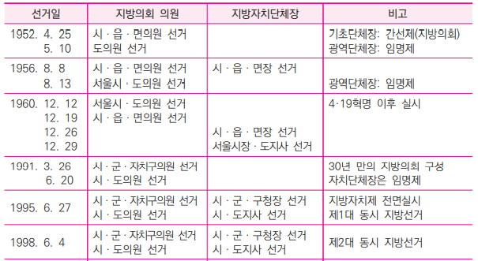

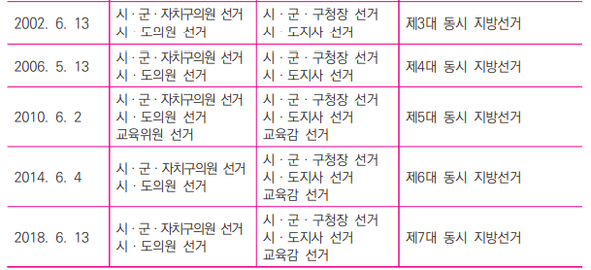
선거란 무엇인가
우리나라 지방선거 변화 과정
2022년 6월 1일(수) 제8회 전국동시 지방선거

Slide 4
선거란 무엇인가
우리나라 지방자치단체 집행기관의 구성
1952년 제1대 지방선거에서는 기초자치단체장은 지방의회에서 간선제, 광역자치단체장은 대통령의 임명제로 운영함
1956년 제2대 지방선거에서는 기초자치단체장(시 · 읍 · 면장)은 직선제, 광역자치단체장은 여전히 임명제로 운영함
1960년 제3대 지방선거에서는 기초와 광역자치단체장 모두 직선으로 선출함

Slide 5
선거란 무엇인가
우리나라 지방자치단체 집행기관의 구성
1991년 지방자치제 부활 이후 첫 번째 지방선거에서는 기초와 광역자치 단체장은 모두 임명제로 함
1995년 지방선거부터는 모든 지방자치단체장을 직선제로 선출하고 있음
2010년부터 교육 · 학예에 관한 집행기관으로 광역자치단체에 교육감을 별도로 선출하고 있음

Slide 6
제 1 장 선거란 무엇인가 ?
목 차
민주 선거의 4대 원칙
원칙 | 의미 | 반대 개념
보통 선거 | • 재산, 학력, 성별 등을 이유로 제한하지 않고 일정한 나이에 달한 모든 국민에게 선거권을 부여해야 한다는 원칙 | 제한 선거
평등 선거 | • 표의 등가성을 실현하기 위해 모든 유권자의 투표 가치에 차등을 두지 않아야 한다는 원칙 | 차등 선거
직접 선거 | • 대표자가 다른 누군가가 아닌 유권자의 의사에 의해 결정 되어야 한다는 원칙 | 대리 선거
비밀 선거 | • 투표자의 투표 내용을 누구에게도 공개해야 할 의무가 없음을 보장해야 한다는 원칙 | 공개 선거

Slide 7
제 1 장 선거란 무엇인가 ?
제1절 선거와 선거제도 개념과 의의
선거 개념과 의의
선거 : 국민을 대표하여 국가를 운영할 공직자를 투표를 통해 뽑는 일을 의미함
직접민주제와 달리 간접민주제에서는 국민이 대표자들을 선출하고 이들이 국민을 대신하여 정부를 구성하며 일정 기간 동안 그들에게 권력이 위임함

Slide 8
제 1 장 선거란 무엇인가 ?
제1절 선거와 선거제도 개념과 의의
선거제도의 개념과 의의
선거제도 : 광의로는 선거권, 피선거권, 선거구제, 대표제, 선거운동 등 선거를 실제로 운영하기 위한 일련의 규칙
여러 구성요소들 가운데 특히 세 가지 요소 선거구제도, 대표제도, 투표제도-에 초점을 맞춤

Slide 9
제 1 장 선거란 무엇인가 ?
제2절 민주적 선거 원칙
보통선거 원칙
능력이나 신분에 따라 유권자의 자격을 제한하지 않고, 모든 국민에게 선거권을 부여해야 한다는 원칙
평등선거 원칙
모든 유권자에게 동등한 가치의 표를 부여함으로써 ‘표의 등가성’을 실현해야 한다는 원칙

Slide 10
제 1 장 선거란 무엇인가 ?
제2절 민주적 선거 원칙
직접선거 원칙
유권자가 직접 투표소에 가서 후보자에게 투표를 해야 한다는 원칙
비밀선거 원칙
어느 유권자가 어느 후보자에게 투표했는지를 다른 사람이 알 수 없도록 해야 한다는 원칙

Slide 11
제 1 장 선거란 무엇인가 ?
제3절 민주적 선거의 기능
민주적 선거의 기능
국민의 대표자 선출과 정부 구성
정치권력의 정당성 부여
정치권력에 대한 통제와 책임정치 구현
민주 정치체제 유지

Slide 12
제 2 장 선거의 역사
목 차
제2장
선거의 역사
제1절 고대 : 그리스 아테네의 민주 정치와 제비뽑기
제2절 근대 : 선거의 탄생과 선거권의 점진적 확대
제3절 현대 : 민주화의 물결과 선거제도의 발전

Slide 13
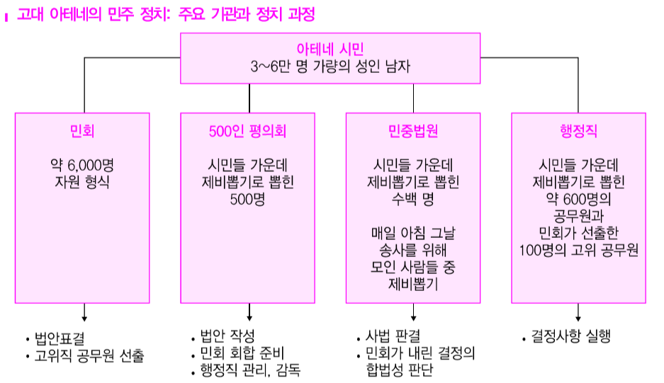
제 2 장 선거의 역사
제1절 고대 : 그리스 아테네의 민주 정치와 제비뽑기
민주 정치의 원형 : 시민이 곧 정부

Slide 14
제 2 장 선거의 역사
제1절 고대 : 그리스 아테네의 민주 정치와 제비뽑기
그리스 아테네의 민주 정치와 제비뽑기
대표자 선출 방식 : 제비뽑기 방식의 추첨제와 윤번제
아테네 민주 정치의 성립조건: 소규모 도시국가와 배타적 시민권

Slide 15
제 2 장 선거의 역사
제2절 근대 : 선거의 탄생과 선거권의 점진적 확대
시민혁명 : 공화제와 선거의 탄생
중세와 근대 초반 내내 자취를 감추었던 민주주의가 역사의 전면에 다시 등장하게 된 계기는 영국 명예혁명, 미국 독립혁명, 프랑스 대혁명으로 대표되는 4대 시민혁명
혁명가들은 추첨제와는 전혀 다른 원리에 기초하는 장치, 즉 선거를 고안함

Slide 16
제 2 장 선거의 역사
제2절 근대 : 선거의 탄생과 선거권의 점진적 확대
노동자들의 차티스트 운동 : 재산에 의한 선거권 제한의 철폐
시민혁명 이후 탄생한 공화제에서는 재산과 소득에 의해 참정권이 크게 제한
산업혁명 이래 노동자들은 혹독한 노동조건에 줄곧 내몰려 왔는데, 자신들의 현실을 조금이라도 개선하려면 정치권력의 장악이 필요하다는 사실을 깨닫기 시작한 것

Slide 17
제 2 장 선거의 역사
제2절 근대 : 선거의 탄생과 선거권의 점진적 확대
여성 참정권 운동과 흑인 민권 운동 : 보통선거권 확립
19세기 중반부터 중산층 여성을 중심으로 전개된 여성 참정권 운동은 미국에서는 1920년에, 미국에서는 1928년에 비로소 성과를 거둠
스위스에서는 무려 1971년이 되어서야 여성의 보통선거권이 확립됨

Slide 18
제 2 장 선거의 역사
제3절 현대 : 민주화의 물결과 선거제도의 발전
선진 민주 국가: 첫 번째 물결과 민주적 선거의 점진적 실현
시민혁명의 향을 받은 미국과 유럽대륙에서 수십년 동안 단절 없이 민주주의를 정착시켜온 선진 민주 국가들에게 나타남
영미계 국가들은 상대다수제를 채택한 이후 선거제도를 크게 개편하지 않은 반면, 유럽대륙의 국가들은 상대다수제에서 정당명부식 비례대표제로 선거제도를 전환하는 경향을 보임

Slide 19
제 2 장 선거의 역사
제3절 현대 : 민주화의 물결과 선거제도의 발전
전후(戰後) 신생 민주 국가와 한국: 두 번째 물결과 민주적 선거의 이식
선거제도는 ‘식 민지 유산’과 ‘외부로부터의 이식’이라는 경로를 통해 채택되는 경향이 나타남
과거 스페인과 포르투갈의 식민 지던 국가들은 주로 정당명부식 비례대표제를 채택

Slide 20
제 2 장 선거의 역사
제3절 현대 : 민주화의 물결과 선거제도의 발전
20세기 후반 신생 민주 국가와 한국: 세 번째 물결과 민주적 선거의 설계
1987년 6월 항쟁과 직선제로의 개헌을 통해 민주화된 우리나라는 두 번째 역(逆)물결에 이어 세 번째 물결이 일어난 국가 군에 속함
21세기 세계 민주 국가들의 다양한 선거제도
국가마다 선거의 양상이 이처럼 다르게 나타나는 것은 상이한 역사적 배경과 상이한 사회경제적 조건에 기인함

Slide 21
제 3 장 선거권과 피선거권
목 차
제3장
선거권과 피선거권
제1절 선거권
제2절 피선거권

Slide 22
제 3 장 선거권과 피선거권
제1절 선거권
선거인의 정의
선거권이 있는 사람으로서 선거인명부 또는 재외선거인명부에 올라 있는 사람
선거인이 있는 자
지방자치단체의 의회의원 및 장의 선거에 있어서는 지방자치 단체에 주민등록이 되어 있어야 하는 ‘주소요건’이 추가됨

Slide 23
제 3 장 선거권과 피선거권
제1절 선거권
선거권이 없는 자
국적․연령․주소요건을 충족했다고 하더라도 결격사유가 있는 자는 선거권이 없음
｢정치자금 법｣에 규정된 일정한 죄를 범한 자
대통령․국회의원․지방의회의원․지방자치단체장으로서 재임 중 직무와 관련 ｢형법｣․｢특정범죄 가중처벌 등 에 관한 법률｣에 규정된 일정한 죄를 범한 자

Slide 24
제 3 장 선거권과 피선거권
제1절 선거권
선거권 행사의 보장
국가는 선거권자가 선거권을 행사할 수 있도록 필요한 조치를 취하여야 함
사람에게 고용된 자들의 선거권 행사가 보장되어야 함을 규정
주요국 의회 의원 선거권
개별 국가는 자신들의 국가에 맞는 선거권 행사 규정을 갖는데, 주요한 내용은 연령에 따른 선거권의 제한

Slide 25
제 3 장 선거권과 피선거권
제2절 피선거권
피선거권
선거에 있어서 당선인이 될 수 있는 자격
피선거권 요건
피선거권의 적극적 요건으로 국적과 연령, 그리고 주소요건을 규정
대한민국의 국민이어야 공직선거의 피선거권이 있고, 외국인은 주권 취득여부를 불문하고 피선거권이 없음

Slide 26
제 3 장 선거권과 피선거권
제2절 피선거권
선거별 피서거권
대통령으로 선거될 수 있는 자는 국회의원의 피선거권이 있고 선거일 현재 40세에 달해야 함
국회의원의 피선거권은 선거일 현재 만18세 이상으로서 ‘대한민국 국민’ 이어야 함
지방의회의원 및 지방자치단체장선거의 피선거권은 선거일 현재 만18세 이상의 국민이어야 하고, 또한 선거일 현재 계속하여 60일 이상 당해 지방자치단체의 관할구역 안에 주민등록이 되어 있는 주민

Slide 27
제 3 장 선거권과 피선거권
제2절 피선거권
피선거권이 없는 자
국적․연령․주소요건을 충족하더라도 피선거권 결격사유가 있는 자는 공직선거에 입후보할 수 없음
주요국 의회의 피선거권
미국 의회의 경우, 상원은 ‘30세 이상으로 9년 이상 미국 시민권 소지자이며, 해당 선거구 거주자’, 하원은 ‘25세 이상으로 7년 이상 미국 시민권 소지자
각주에서 상원의원 2명씩 선출 의원은 모두 100명
각 주의 하원의원 선거구가 인구 변동에 따라 재조정 의원을 435명
어느 주든지 적어도 1명의 하원의원을 선출할 권리가 있음

Slide 28
Thank you !
감사합니다.

